Slide 1



TRƯỜNG TIỂU HỌC KHÁNH VĨNH YÊN
Môn Toán lớp 3
BÀI 11: BẢNG NHÂN 8 (T1)

Slide 2
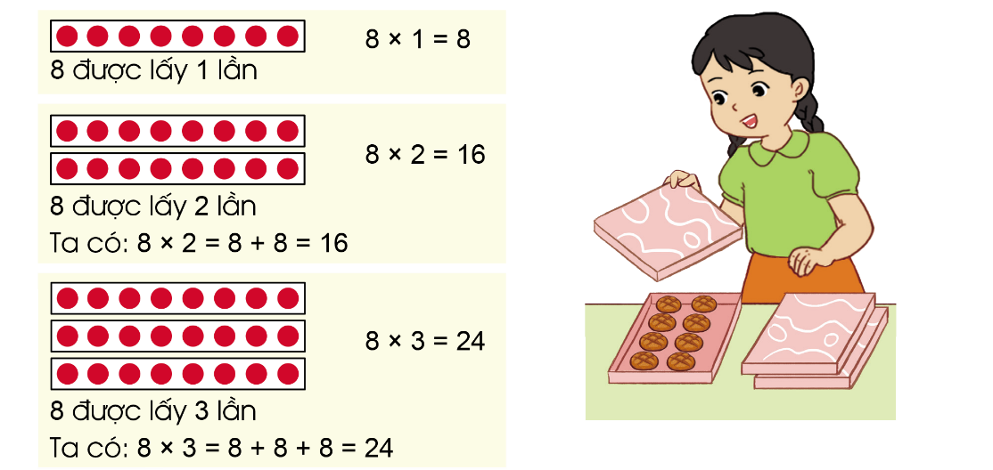
Mỗi tấm thẻ có 8 chấm tròn. Lần lượt lấy ra 1,2,3 tấm thẻ rồi nêu các phép nhân tương ứng:

Slide 3
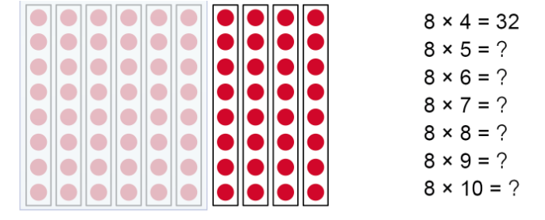
Mỗi tấm thẻ có 8 chấm tròn. Lần lượt lấy ra 4, 5, 6, 7, 8, 9, 10 tấm thẻ rồi nêu các phép nhân tương ứng:
8 x 4 = 8+8+8+8=32
40
8 x 5 = 8+8+8+8+8=40
48
8 x 6 = 8+8+8+8+8+8=48
56
8 x 7 = 8+8+8+8+8+8+8=56
64
8 x 8 = 8+8+8+8+8+8+8+8=64
72
8 x 9 = 8+8+8+8+8+8+8+9+8=72
80
8 x 10 =8+8+8+8+8+8+8+8+8+8=70

Slide 4
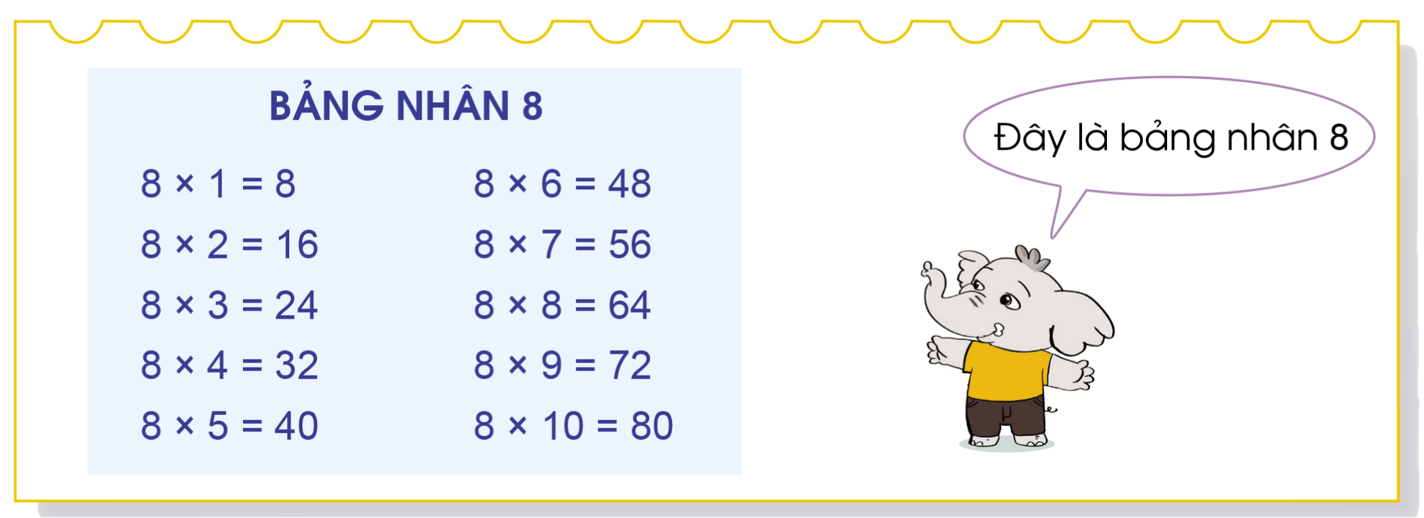

Slide 5
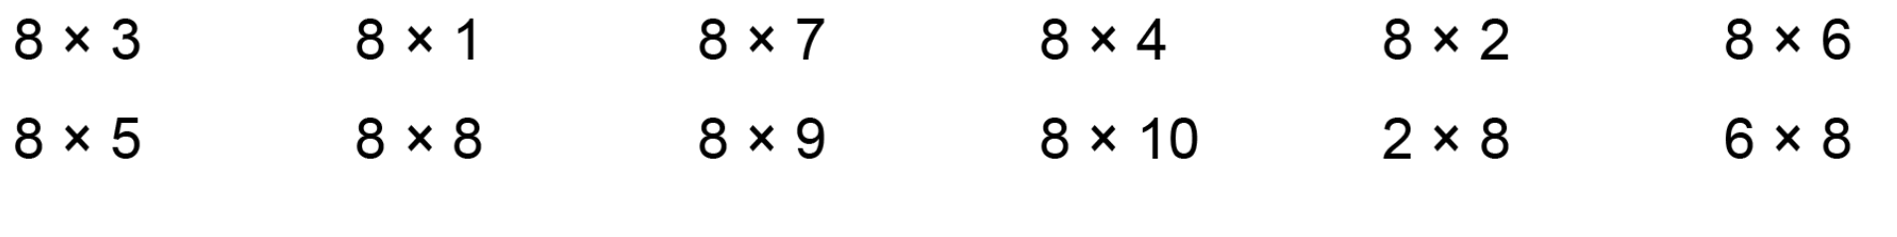
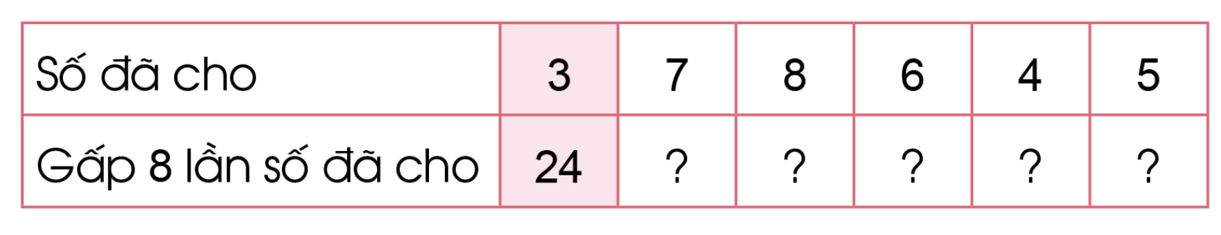
1
Tính nhẩm.
= 24
= 8
= 56
= 32
= 16
= 48
= 40
= 64
= 72
= 80
= 16
= 48
2
Số?
56
64
48
32
40

Slide 6
BÀI 11: BẢNG NHÂN 8 (T2)

Slide 7
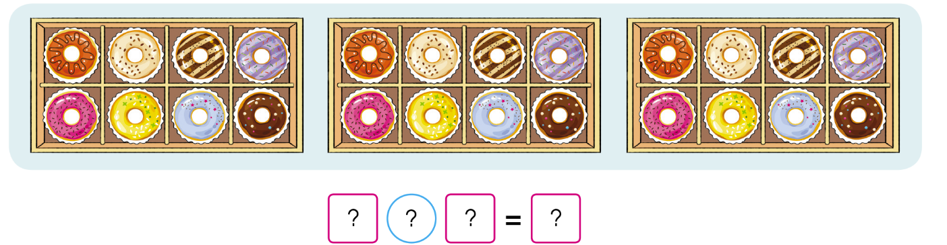
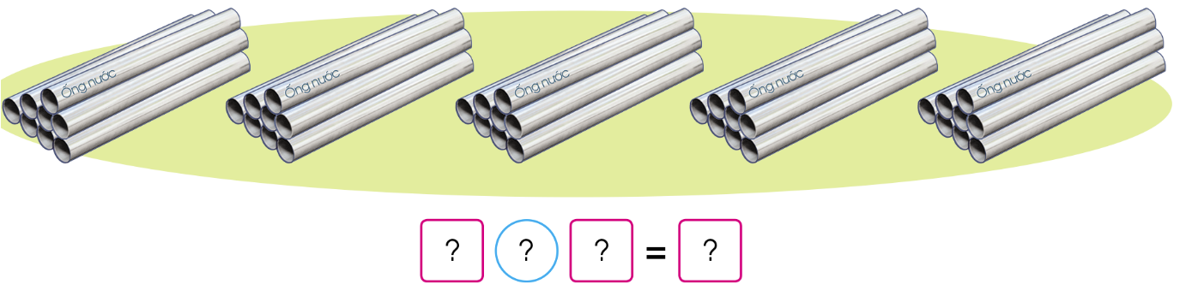
3
Nêu phép nhân thích hợp với mỗi tranh vẽ.
8
x
3
24
8
x
5
40

Slide 8

4
Vẽ vào bảng con các nhóm chấm tròn thích hợp với phép nhân 8 x 2.
Ta có 8 x 2 = 8 + 8 = 16
8 x 2 = 16

Slide 9
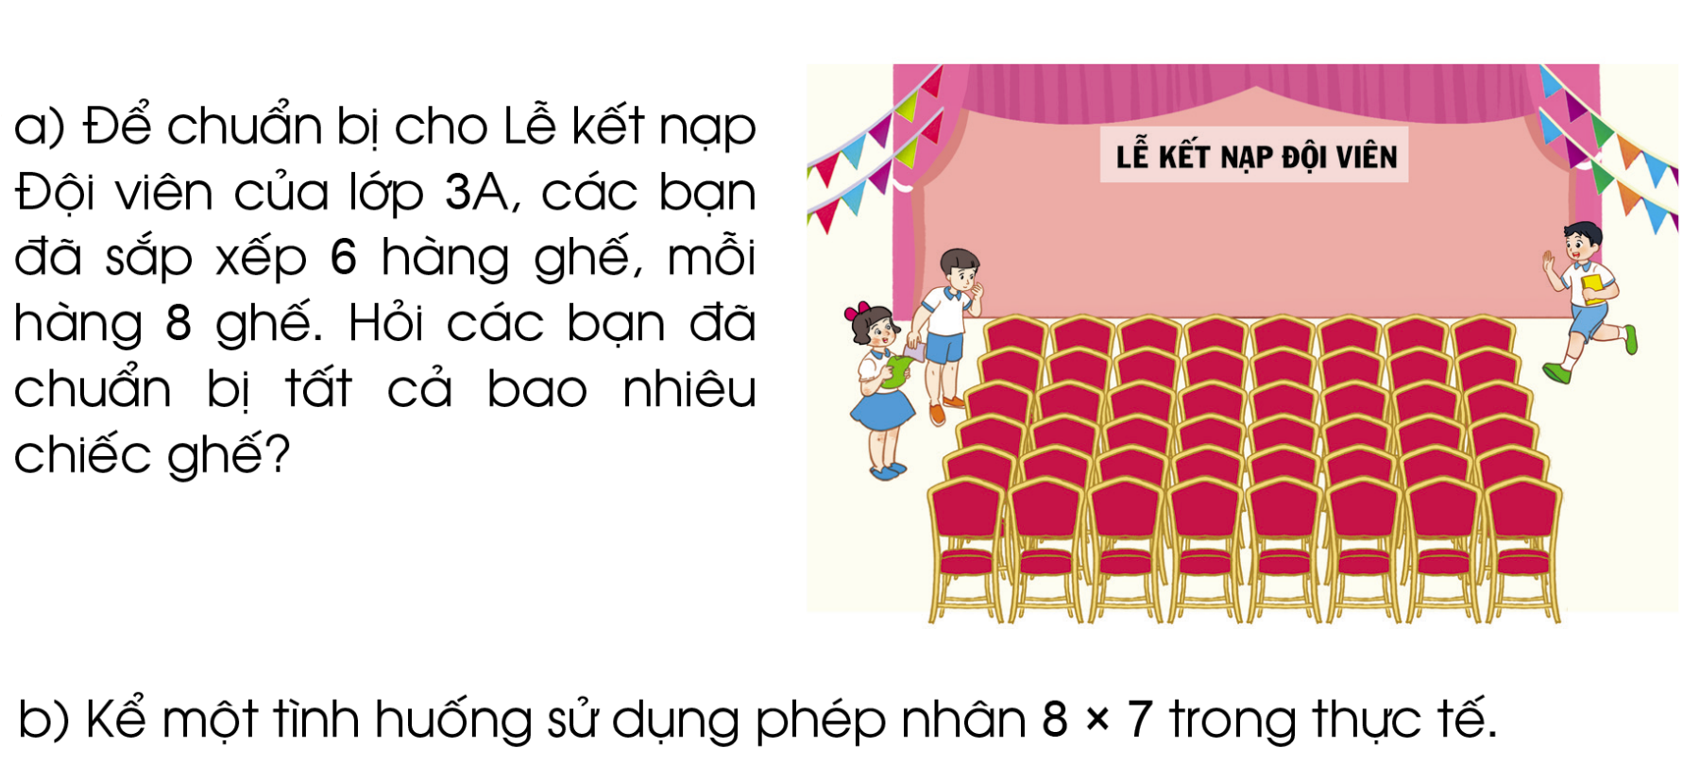
a) Để chuẩn bị cho Lễ kết nạp Đội viên của lớp 3A, các bạn đã sắp xếp 6 hàng ghế, mỗi hàng 8 ghế. Hỏi các bạn đã chuẩn bị tất cả bao nhiêu chiếc ghế?
5
Bài giải
Bài giải
Các bạn đã chuẩn bị số ghế là:
8 x 6 = 48 (chiếc ghế)
Đáp số: 48 chiếc ghế
Các bạn đã chuẩn bị số ghế là:
8 x 6 = 48 (chiếc ghế)
Đáp số: 48 chiếc ghế
b) Kể một tình huống sử dụng phép nhận 8 x 7 trong thực tế.

